Slide 1
2.2 一阶逻辑合式公式及解释
厦门大学数学科学学院
杨维玲

Slide 2






同在命题逻辑中一样，为在一阶逻辑中进行演算和推理，必须给出一阶逻辑中公式的抽象定义，以及它们的分类及解释。
为此首先给出一阶语言的概念，所谓一阶语言是用于一阶逻辑的形式语言，而一阶逻辑是建立在一阶语言基础上的逻辑体系。
一阶语言的形式是多种多样的，本书给出的是便于将自然语言中的命题符号化的一阶语言F.
机动 目录 上页 下页 返回 结束

Slide 3
字母表定义
定义2.1 一阶语言F的字母表定义如下：
（1）个体常项：a,b,c,…,a_{i},b_{i},c_{i}…，i≥1.
（2）个体变项：x,y,z,…,x_{i},y_{i},z_{i}…，i≥1.
（3）函数符号：f,g,h,…,f_{i},g_{i},h_{i}…，i≥1.
（4）谓词符号：F,G,H,…,F_{i},G_{i},H_{i}…，i≥1.
（5）量词符号：∀ ，∃.
（6）联结词符号： ¬ ，∧，∨，→，↔.
（7）括号：（，）.
机动 目录 上页 下页 返回 结束

Slide 4
字母表涉及的函数是广义的函数，它一个从个体域到个体域的映射。
比如: f(x,y)表示x + y, f(2,3)表示个体自然数5；
函数f(x)：x的父亲；c:张强；P(x)：x是教授，则P(f(c))：张强的父亲是教授。
机动 目录 上页 下页 返回 结束

Slide 5
项、原子公式
定义2.2
一阶语言F的项的定义如下：
（1）个体常项和个体变项是项
（2）若f(x₁ , x₂ ,… x_{n} ) 是任意的n元函数， t₁ , t₂ ,… t_{n} 是任意的n个项，则f(t₁ , t₂ ,… t_{n} )是项。
（3）所有的项都是有限次使用（1），（2）得到的。
定义2.3
若R(x₁ , x₂ ,… x_{n} )是F的任意n元谓词， t₁ , t₂ ,… t_{n} 是F的任意的n个项，则称R(t₁ , t₂ ,… t_{n} ) 为F的原子公式。
机动 目录 上页 下页 返回 结束

Slide 6
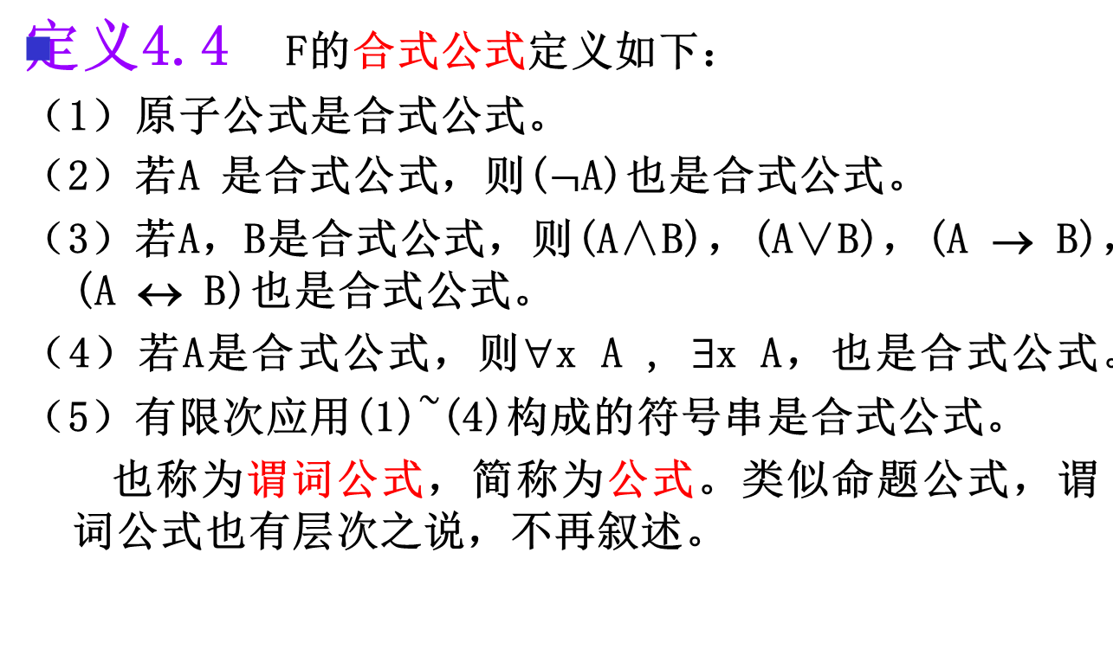
合式公式
机动 目录 上页 下页 返回 结束

Slide 7
量词
定义2.5
在公式∀xA和∃xA中，称x为指导变元，子公式A称为相应量词的辖域。
在∀x 和∃x的辖域中，x的所有出现都称为约束出现，A中不是约束出现的其它变项均称为是自由出现的。指导变元本身也规定为约束变元。
例： 1、∀x( H(x,y)→∃y(W(y) ∧ L(x,y,z)))
2、∀x( H(x)→W(y)) → ∃y( F(x) ∧L(x,y,z))
机动 目录 上页 下页 返回 结束

Slide 8
注意（1）由合式公式的定义知。紧跟着量词的子公式都有括号，该括号里的部分就是该量词的辖域。但当子公式是原子公式时，括号常省略。
（2）有的个体变项在同一公式中既是自由的又是约束的。
机动 目录 上页 下页 返回 结束

Slide 9
例2.6：指出下列各合式公式中的指导变项、量词的辖域。
（1）∀x(F(x)→∃y(H(x,y))
（2）∃xF(x)∧G(x,y)
（3）∀x(R(x,y,z) ∧ ∀yH(x,y,z))
定义2.6
若公式A中不含自由出现的个体变项，则称A为封闭的公式，简称为闭式。

Slide 10
换名规则
设A是一公式，将A中某个辖域中约束变项的所有出现及相应的指导变元，改成该量词辖域中未曾出现的某个个体变项符号，公式中其它部分不变，设所得公式为A’,则 A ⬄ A’。
例：将下列公式等值化，使其不含既是约束出现又是自由出现的个体变项。
(1) ∀x F(x,y,z) → ∃ y G(x,y,z)
⬄ ∀t F(t,y,z) → ∃ y G(x,y,z) (换名规则)
⬄ ∀t F(t,y,z) → ∃ r G(x,r,z) (换名规则)

Slide 11
公式的解释
上面定义的公式只是按照某些规则所构成的符号串。本身没有什么确切的含义，需要对其进行解释和赋值。
定义2.7 （公式的解释I）
公式的解释I由下列4部分组成：
(1)非空个体域D_{I}；
(2)给论及的每个个体常项符号指定一个D_{I}中的元素；
(3)给论及的每个函数变项符号指定一个D_{I}上的函数；
(4)给论及的每个谓词变项符号指定一个D_{I}上的谓词。
机动 目录 上页 下页 返回 结束

Slide 12
所谓一个解释不外乎指定个体域、个体域中一些特定的元素、特定的函数和谓词等。但一个解释未必一定全包含这4个部分。
公式的解释规定了相应的个体常项、函数符号和谓词符号的具体意义，以及个体变项的取值范围，但没有为（自由）个体变项规定具体的值。
机动 目录 上页 下页 返回 结束

Slide 13
定义2.7-1 公式的赋值
解释I的赋值是从项集到D_{I}的一个函数σ且有：
(1)给每一个自由变项指定D_{I}的一个特定的元素。 σ(x_{i})=a_{i}
(2)相应地，每个项也就被指定了D_{I}中一些特定元素。
公式A在解释I下为真（假），是指在该解释的任意赋值下都为真（假）。
机动 目录 上页 下页 返回 结束

Slide 14
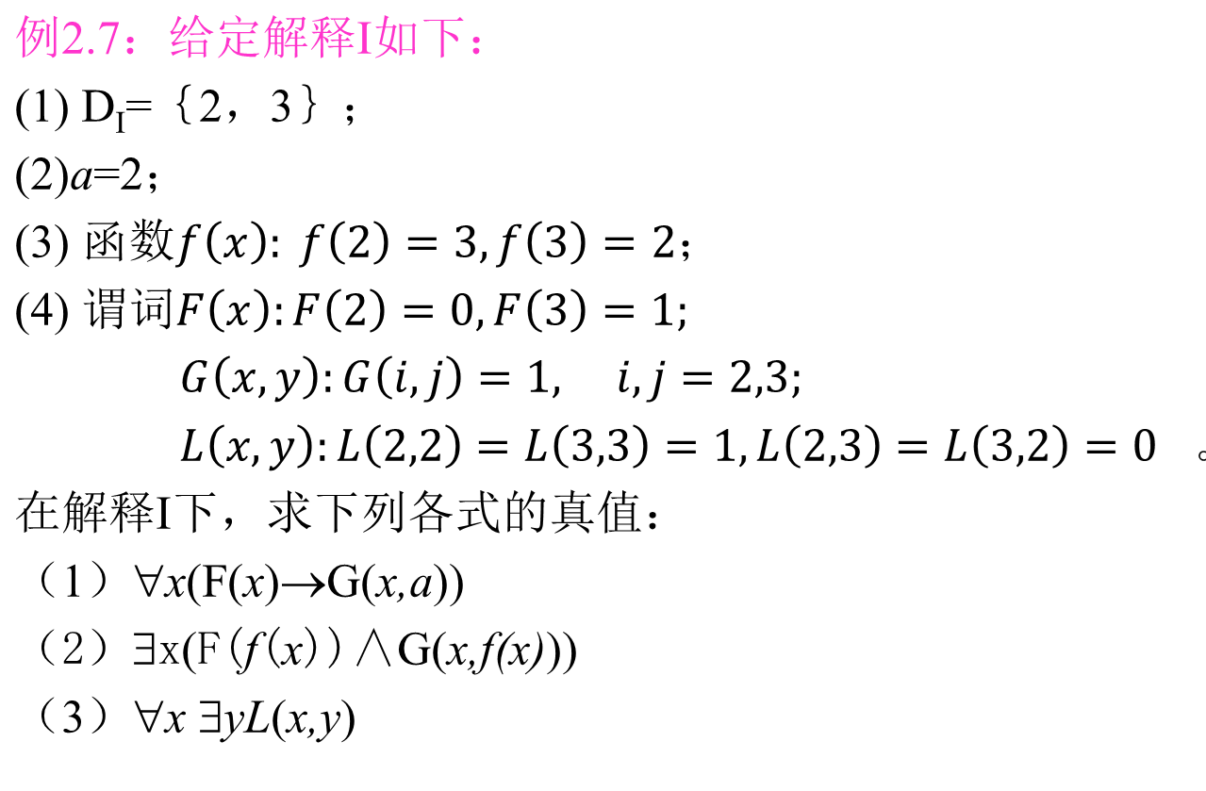
公式的解释

Slide 15
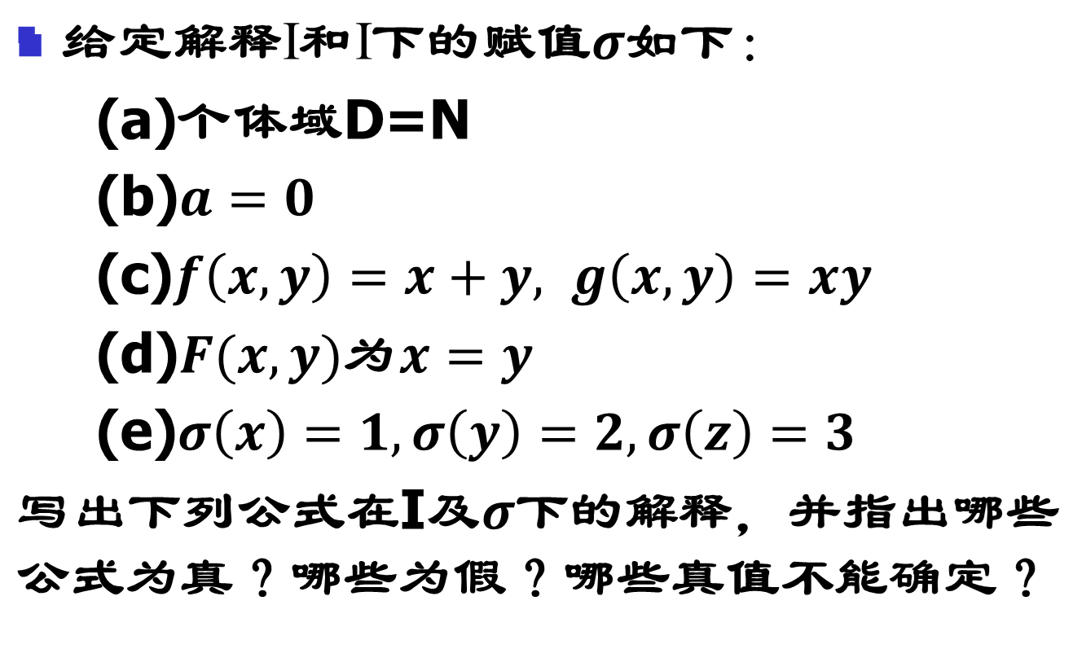
例2.8
机动 目录 上页 下页 返回 结束

Slide 16
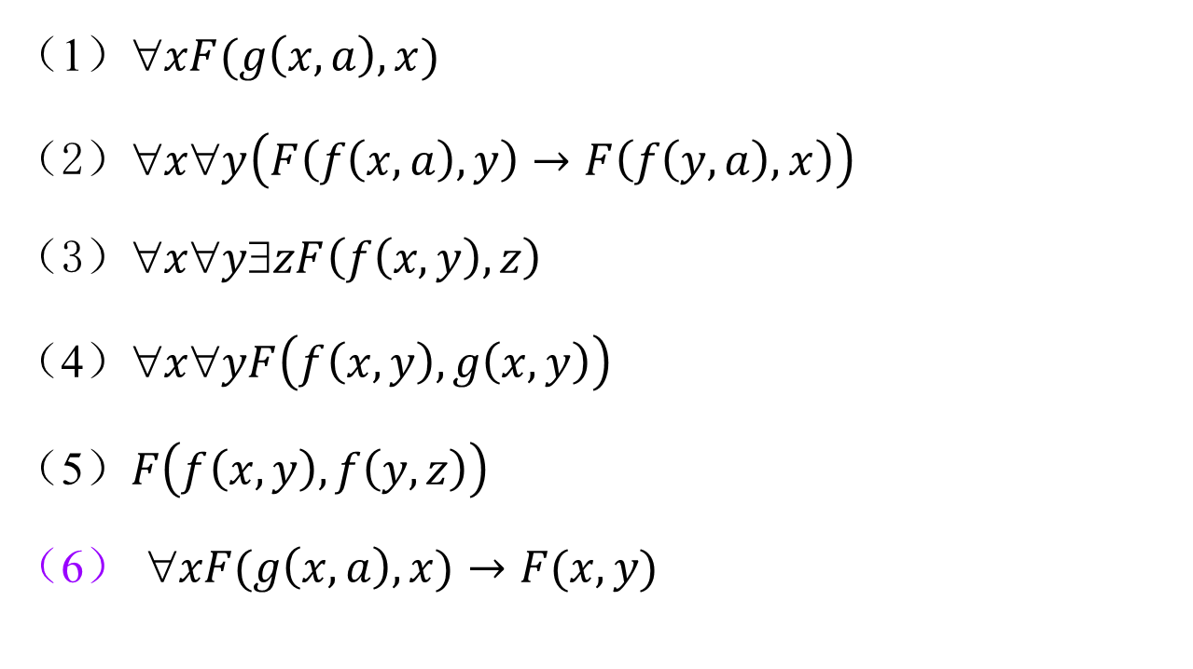

Slide 17
定理 封闭的公式在任何解释下都变成命题。
不是闭式的公式在某些解释下也可能变为命题，如例2.8中的(5)。
机动 目录 上页 下页 返回 结束

Slide 18
公式的类型
定义2.8 设A为一公式，若A在任何解释下均为真，则称A为永真式（逻辑有效式）。若A在任何解释下均为假，则称A为矛盾式（永假式）。若至少存在一个解释和该解释的一个赋值使A为真，则称A为可满足式。
在一阶逻辑里面，由于公式的复杂性和解释的多样性，迄今为止还没有一种能判断任意一个公式是否可满足的算法。
机动 目录 上页 下页 返回 结束

Slide 19
定义2.9 设A₀是含p₁,p₂,…,p_{n}命题变项的命题公式，A₁,A₂,…,A_{n}是n个谓词公式，用A_{i}(1≤i ≤n)处处代替A₀中的p_{i}，所得公式A称为A₀的代换实例。
定理 重言式的代换实例都是永真式，矛盾式的代换实例都是矛盾式。
机动 目录 上页 下页 返回 结束

Slide 20
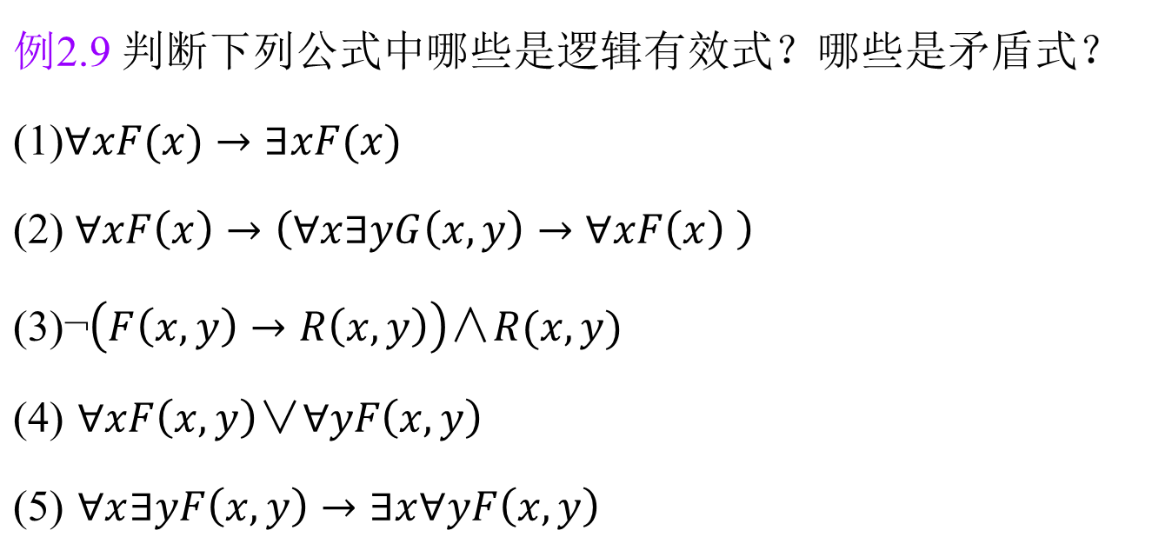
机动 目录 上页 下页 返回 结束

Slide 21
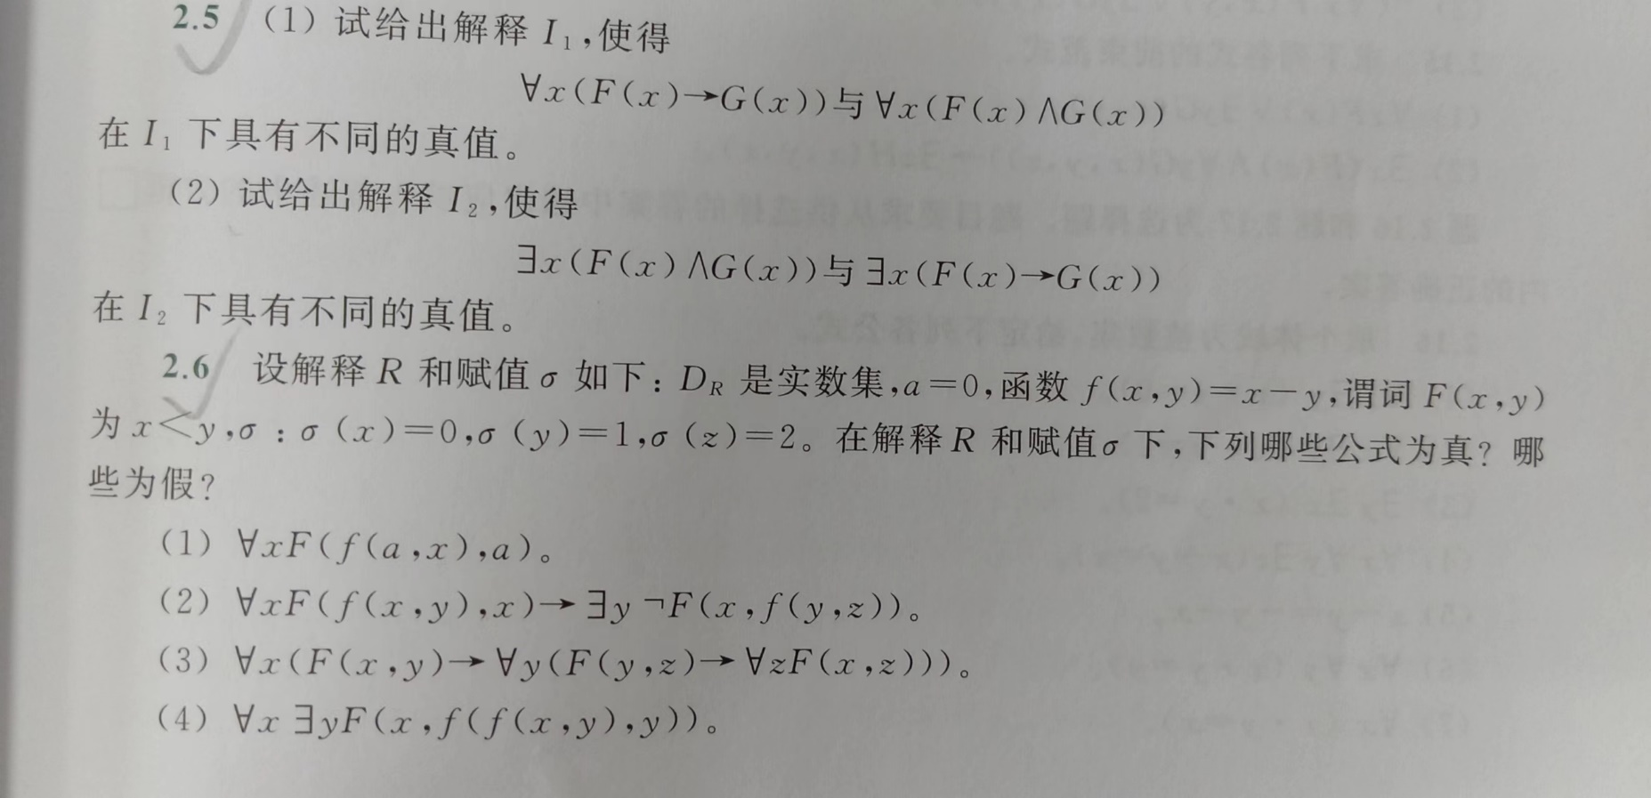
作业：习题P53 2.5 2.6

